Slide 1
PHÒNG GIÁO DỤC & ĐÀO TẠO LONG BIÊN
TRƯỜNG TIỂU HỌC NGỌC LÂM
TIẾNG VIỆT LỚP 1
Bài 20 : Ôn tập và kể chuyện

Slide 2
KHỞI ĐỘNG

Slide 3
 | e | ê | u
m
n
g
gi
mu
me
mê
ne
nê
nu
gu
gie
giê
giu

Slide 4
 | o | i | ư
gh
nh
ng
ngh
ghi
nho
nhi
như
ngo
ngư
nghi

Slide 5
nụ cà
nhà ga
nghỉ hè
ngủ mơ
bỡ ngỡ
giá đỗ
nho nhỏ
ghế gỗ

Slide 6
Mẹ ghé nhà bà.
Nhà bà ở ngõ nhỏ.

Slide 7
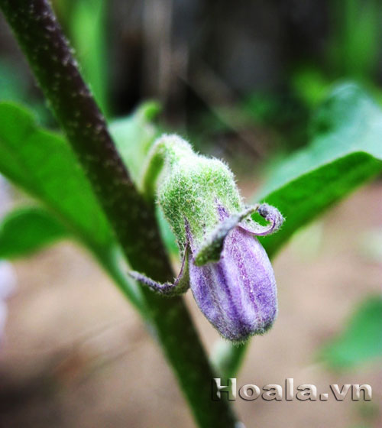
Nụ cà

Slide 8
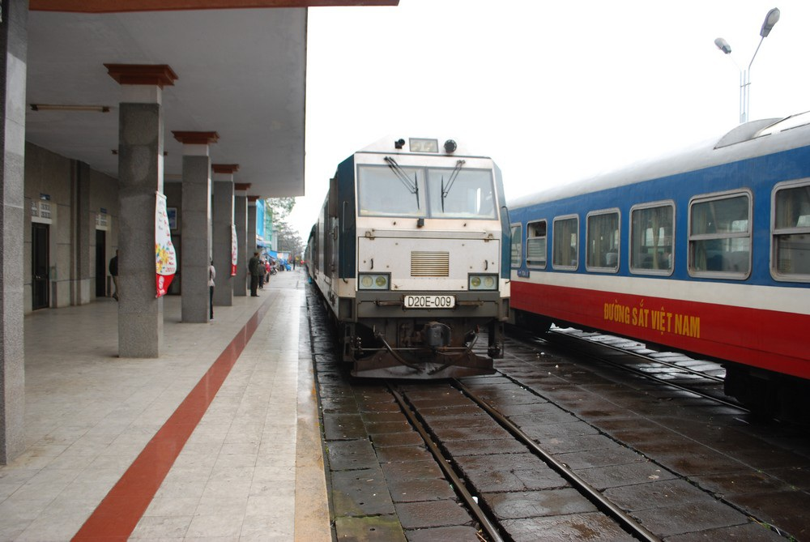
nhà ga

Slide 10
Tạm biệt các em!

